Slide 1
EUROPA.-LA VUELTA AL MUNDO EN 885 JARDINES.- INGLESES.-LONDRES.-ST.JAMES PARK Y THAMES BARRIER PARK
Selección de textos y fotografías por
JOSE ELIAS BONELLS

Slide 2
SYON HOUSE
Syon House y sus 80 hectáreas de parque está situada en el suroeste de Londres, en Inglaterra.
Pertenece al Duque de Northumberland y actualmente es la residencia londinense de su familia. La residencia tradicional en Londres de la familia fue Northumberland House.
En 1750, Sir Hugh Smithson heredó todos los bienes de la familia Percy debido a su mujer Elizabeth Seymour.
En 1750, Sir Hugh se convirtió en Conde y posteriormente en el Primer Duque de Northumberland en 1766.

Slide 3
Los Duques estaban determinados a dejar su marca en Syon Park; su solución fue rediseñar todos los terrenos
Se dieron instrucciones a Robert Adam para remodelar el interior de Syon House y Capability Brown se encargó de los jardines.
En 1761, Adam publicó su plan para la decoración del interior de Syon House, que incluía una serie completa de salas en la planta principal, junto con una rotonda que sería construida como patio central de la casa.

Slide 4
En el proceso, cinco de la principales salas del ala oeste, sur y este de la casa, desde el Great Hall hasta la Gran Galería, serían reamuebladas con muebles de estilo Neo-clásico.
Esto era suficiente para dejar huella de su arquitectura y trabajo en Inglaterra y se dice que "en Syon se inició el estilo de Adam".
Syon House es considerada como la primera obra maestra de Adam y es reconocida como la más fina prueba de su uso revolucionario del color.
Enrique Percy, 11º Duque de Northumberland, que fue cabeza de la familia entre 1988 y 1995, fue quien plantó numerosos árboles en los terrenos de Syon House.

Slide 5
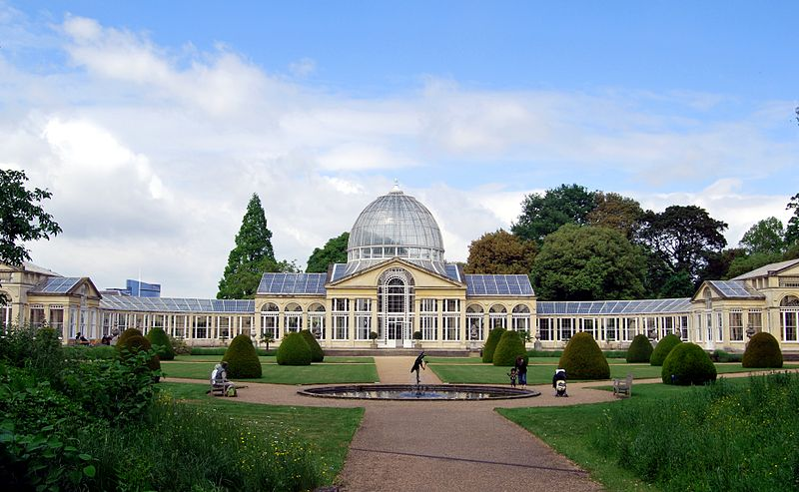
Notes:
Syon House Conservatory

Slide 6
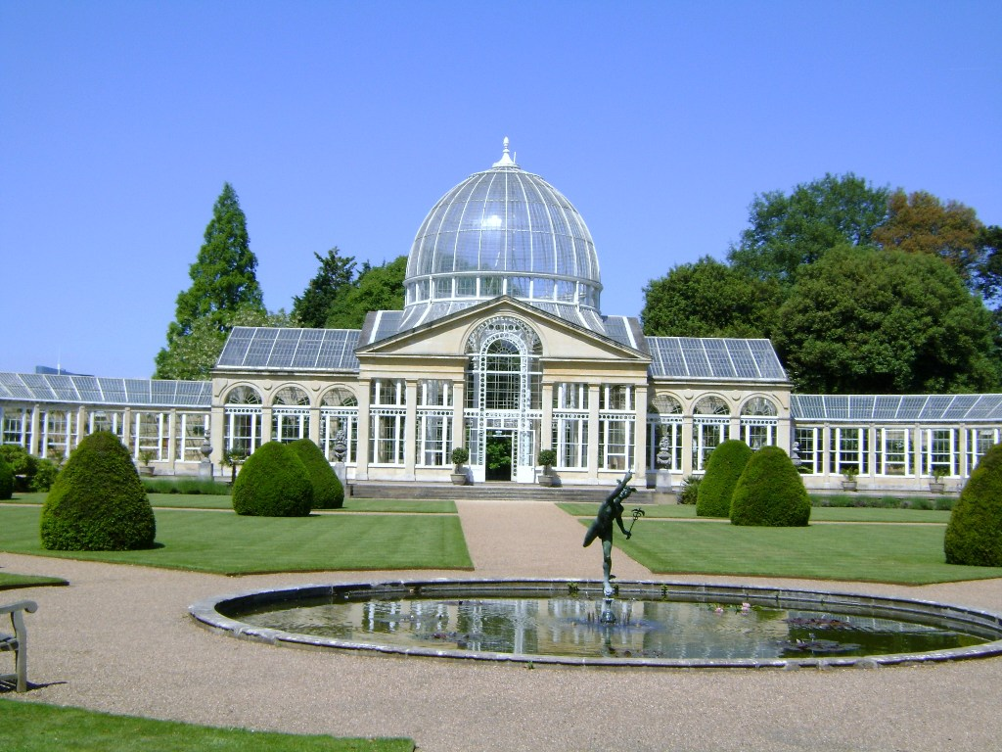
Notes:
Syon House

Slide 7
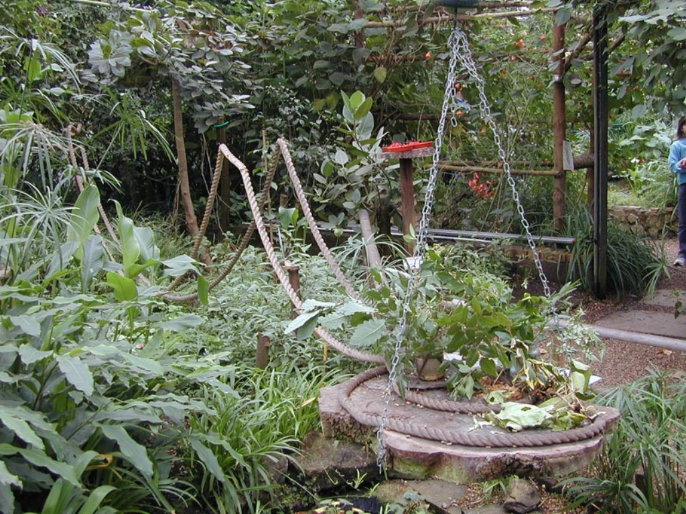
Notes:
Syon Park.-Butterfly

Slide 8
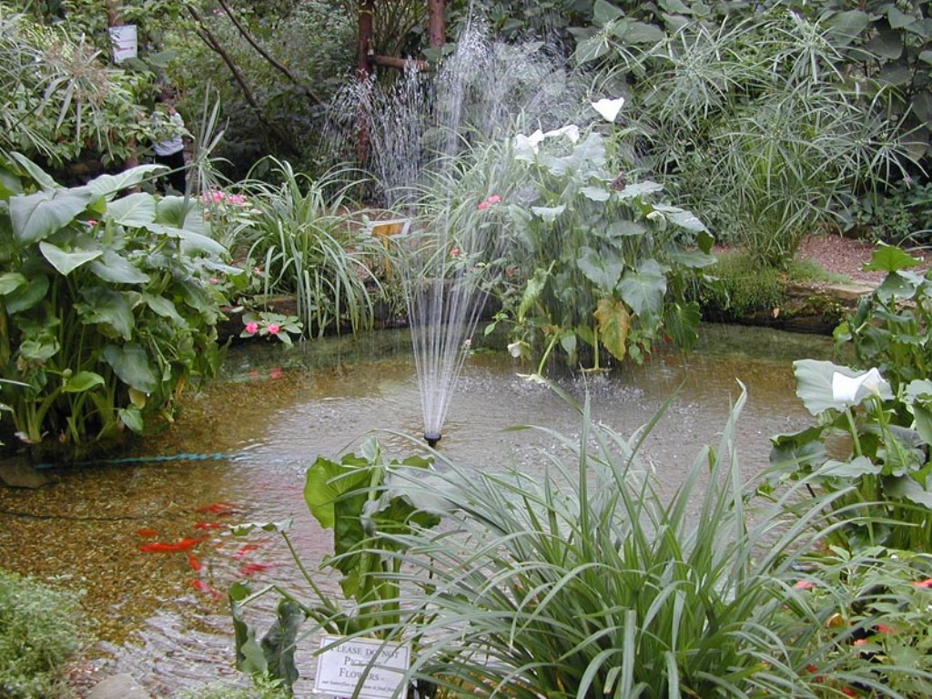
Notes:
Syon House.-Butterfly

Slide 9
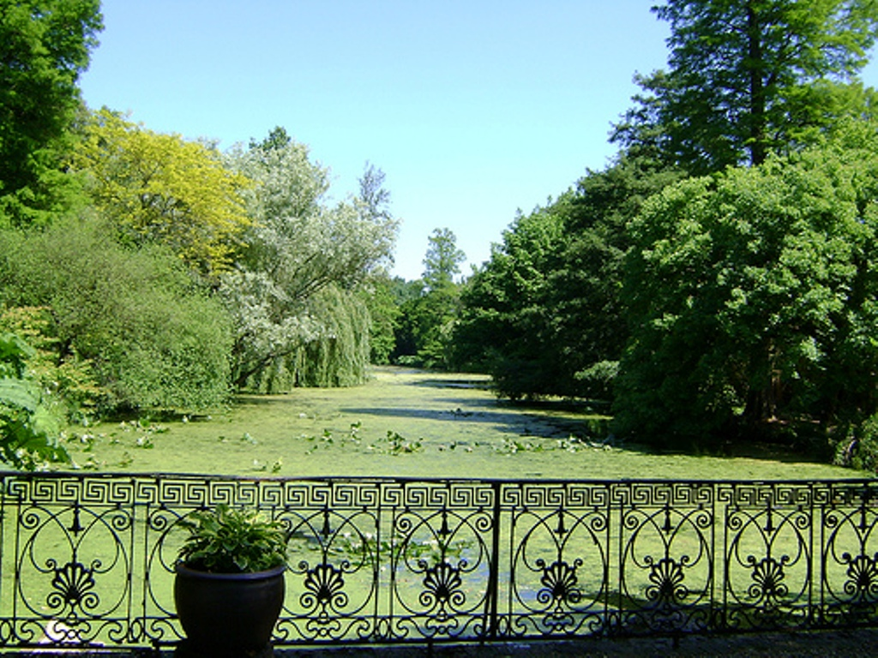
Notes:
Syon Park

Slide 10
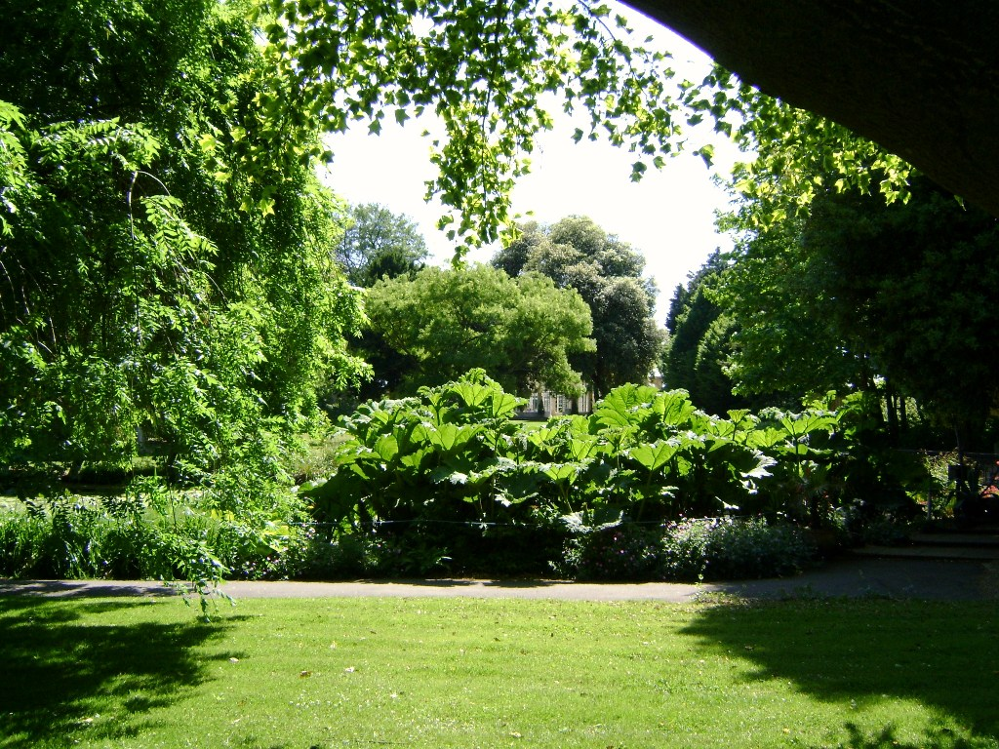
Notes:
Syon Park.-Gunnera manicata

Slide 11
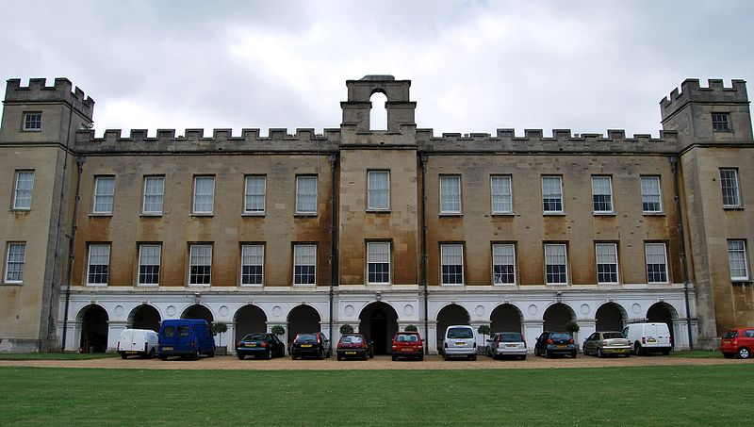
Notes:
Syon House .-East

Slide 12
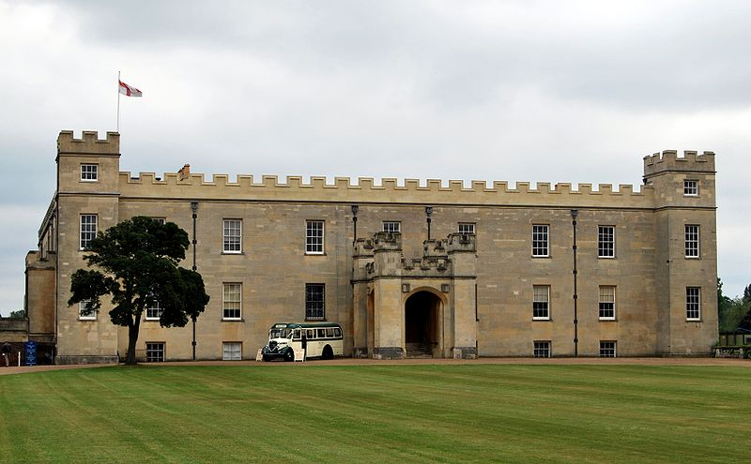
Notes:
Syon House.- West

Slide 13
ST.JAMES PARK
Parque de St. James es de 23 hectáreas en el parque de Westminster , en el centro de Londres - el mayor de los parques reales de Londres .
El parque se encuentra en el extremo sur del área San James's,, que fue nombrado después de un leproso del hospital dedicado a San James the Less .
Parque de St. James está delimitado por el Palacio de Buckingham , al oeste, el centro comercial y Palacio de James hacia el norte, Horse Guards hacia el este, y Birdcage Walk , al sur.

Slide 14
El parque de St James cuenta con un pequeño lago, con dos islas, la Isla de Occidente, y la isla de Patos, que lleva el nombre de la colección de las aves acuáticas.
Esto incluye una colonia residente de pelícanos , que ha sido una característica del parque desde el primer regalo de los pájaros de un ruso embajador en 1664 .
Un puente sobre el lago ofrece una vista del Palacio de Buckingham enmarcado por árboles y fuentes , y una vista del edificio principal del Ministerio de Relaciones Exteriores y del Commonwealth , de manera similar enmarcado, al este.

Slide 15
El parque es la más oriental de una cadena casi continua de los parques que también comprenden (que se mueve hacia el oeste) Green Park , Hyde Park y Kensington Garden
El siglo XVIII hubo cambios, incluyendo la recuperación de parte del canal de Horse Guards Parade 1761 y la compra de Buckingham House (ahora Palacio de Buckingham) en el extremo oeste del Mall, para el uso de la reina Charlotte.

Slide 16
Al mismo tiempo, Buckingham House se ha ampliado para crear el actual palacio y Marble Arch, se construyó en la entrada, mientras que el centro comercial se convirtió en un gran recorrido procesional, se abrió al tráfico público 60 años después, en 1887, el Marble Arch, de haber sido trasladado a su actual ubicación en el cruce de Oxford Street y Park Lane en 1851 y sustituido por el Memorial Victoria entre 1906 y 1924.

Slide 17
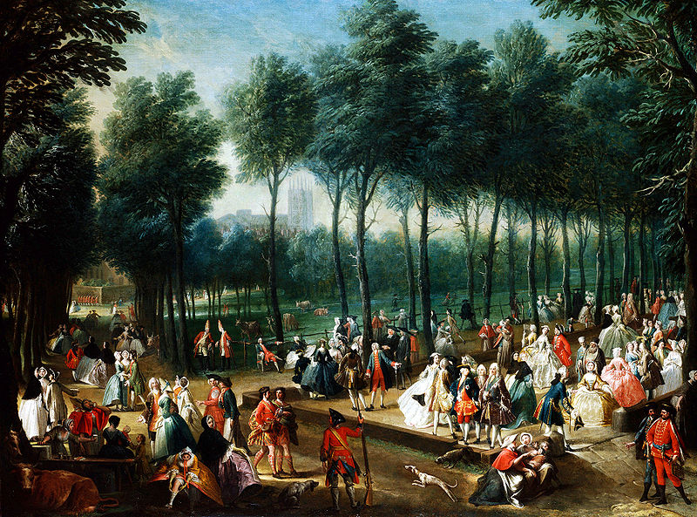
Notes:
St.James Park

Slide 18
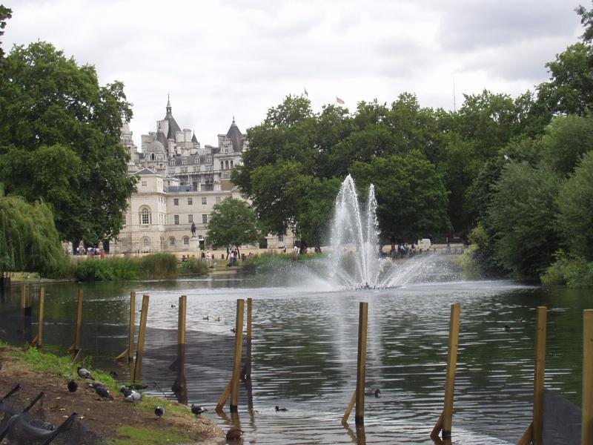
Notes:
St.James Park

Slide 19
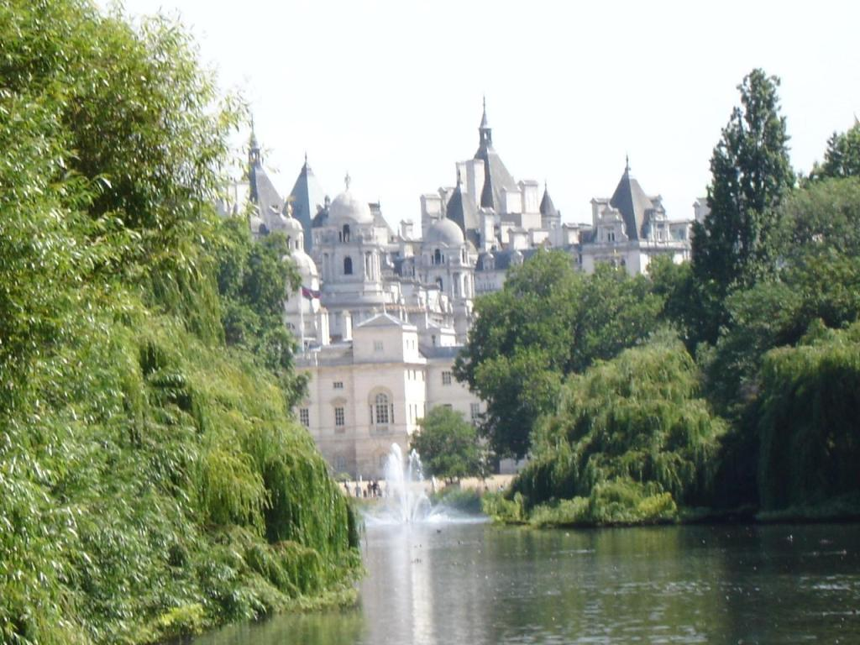
Notes:
St.James Park

Slide 20
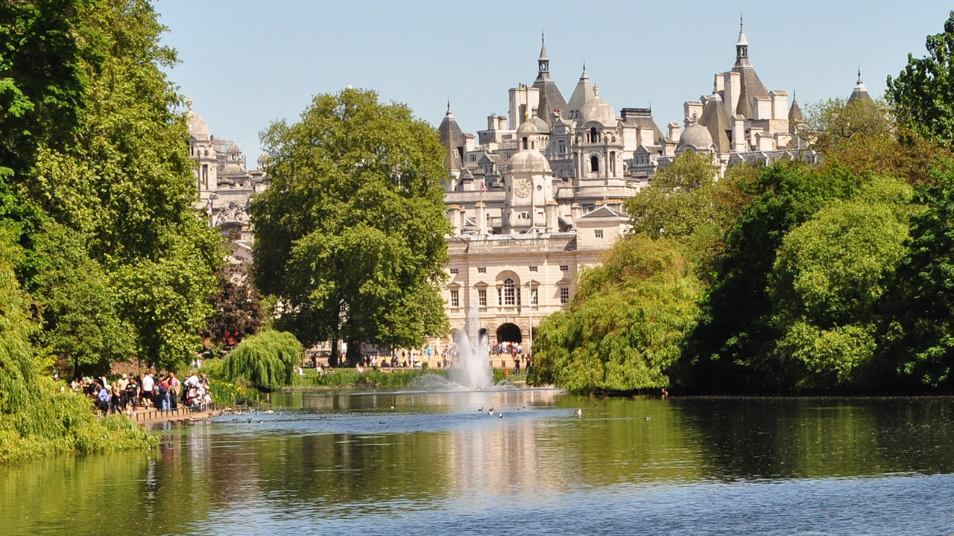
Notes:
St.James Park

Slide 21
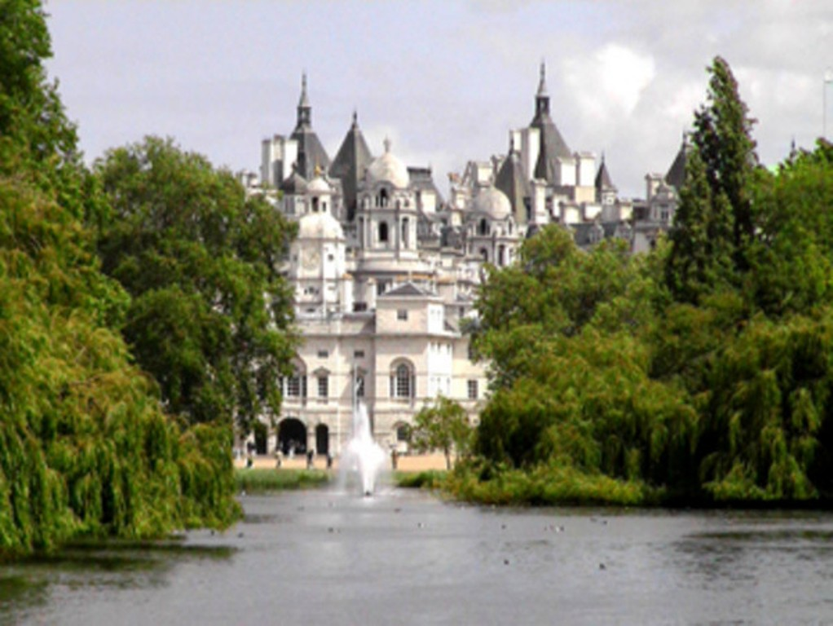
Notes:
St.James Park

Slide 22
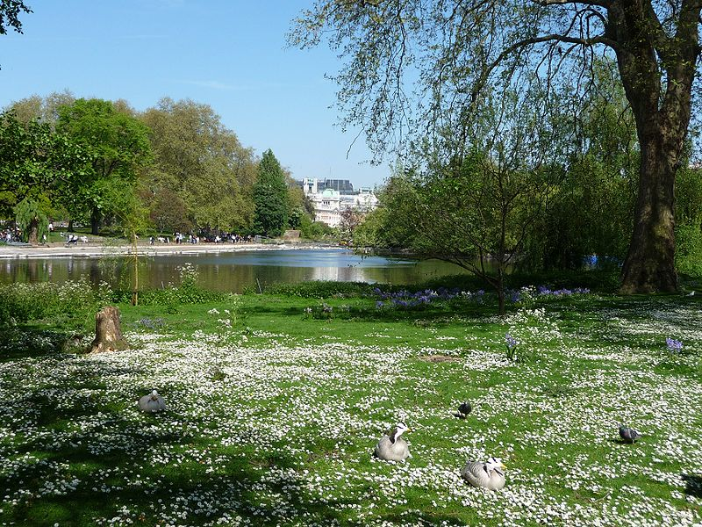
Notes:
St. James Park

Slide 23
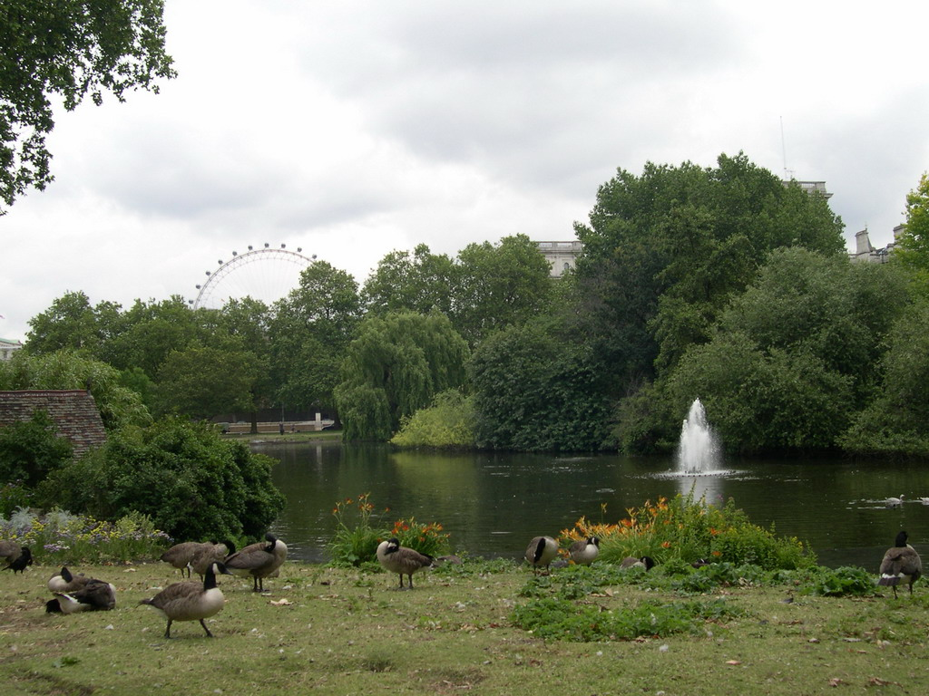
Notes:
St.James Park

Slide 24
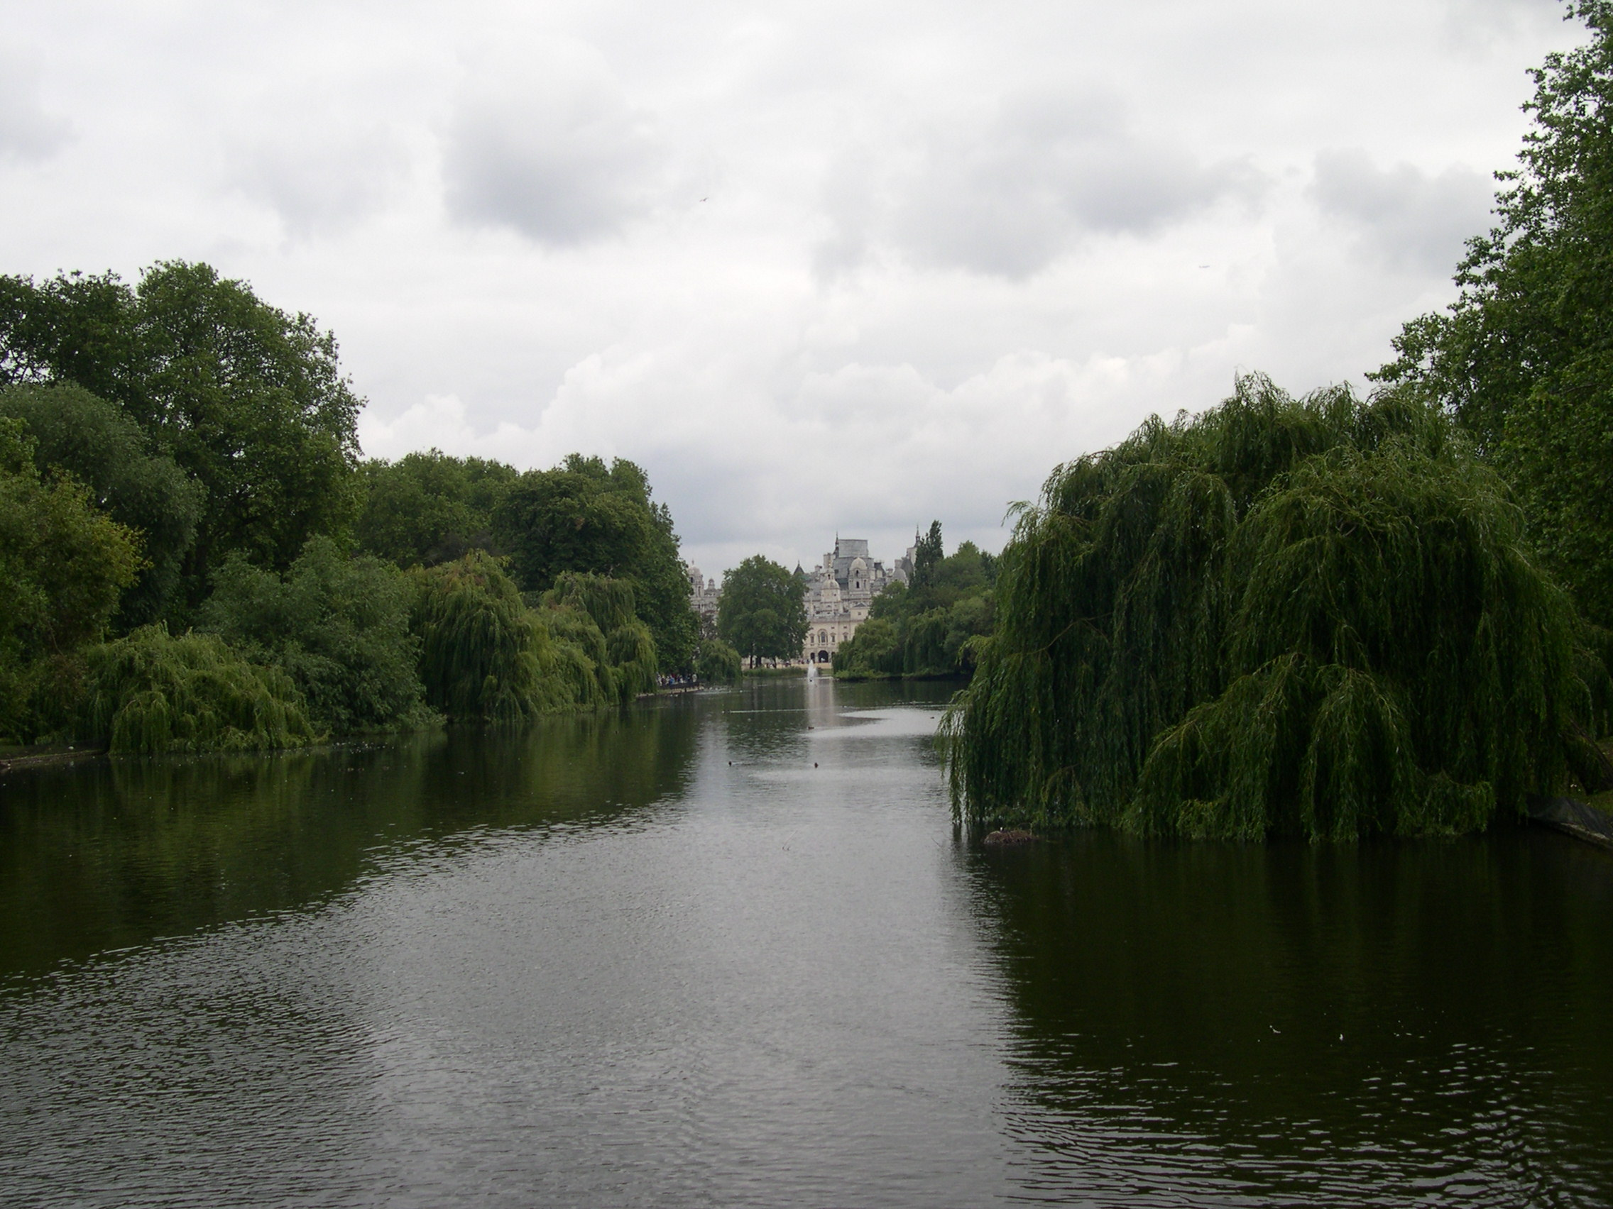
Notes:
St. James Park

Slide 25
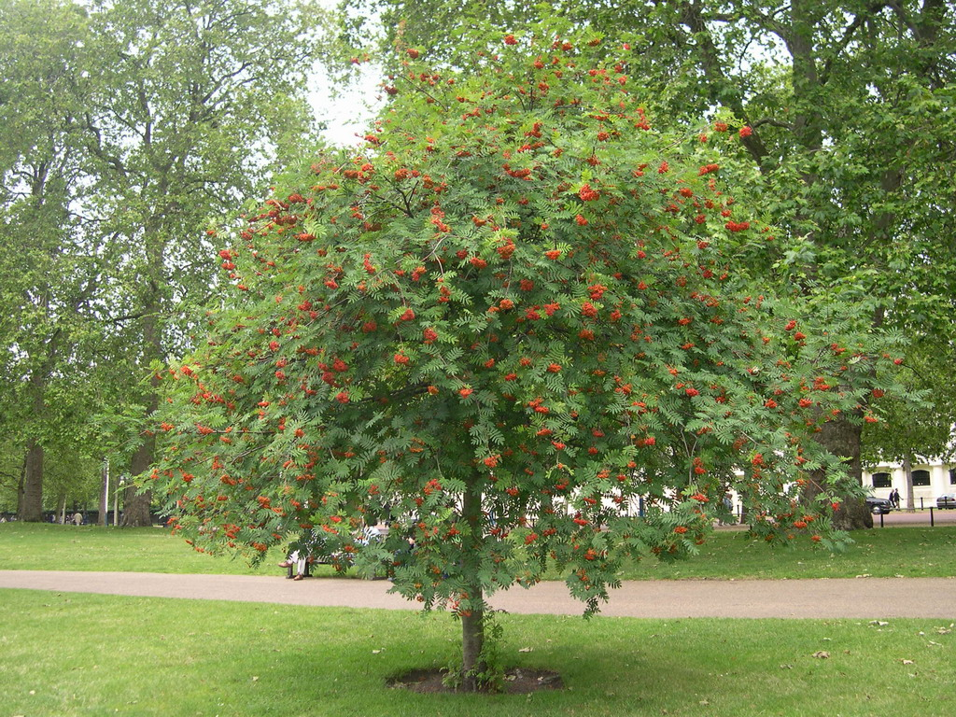
Notes:
St.James Park.-Sorbus

Slide 26
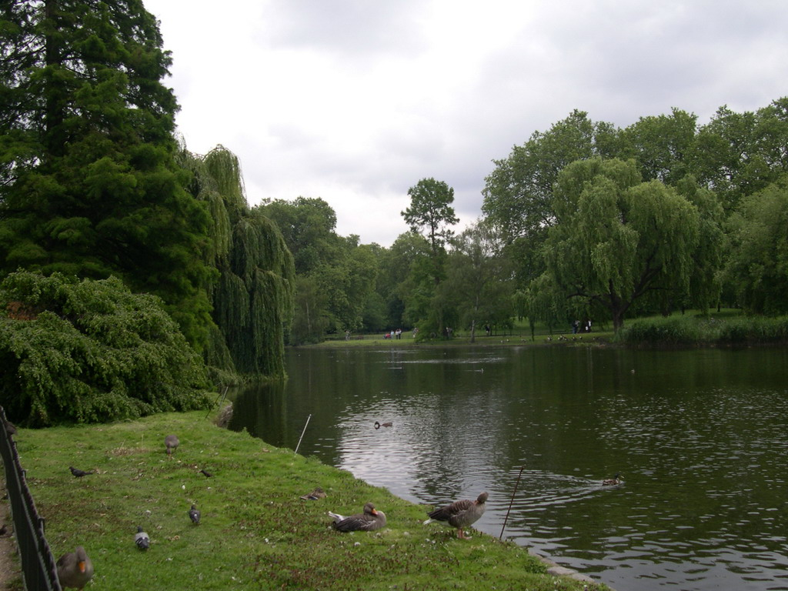
Notes:
St.James Park

Slide 27
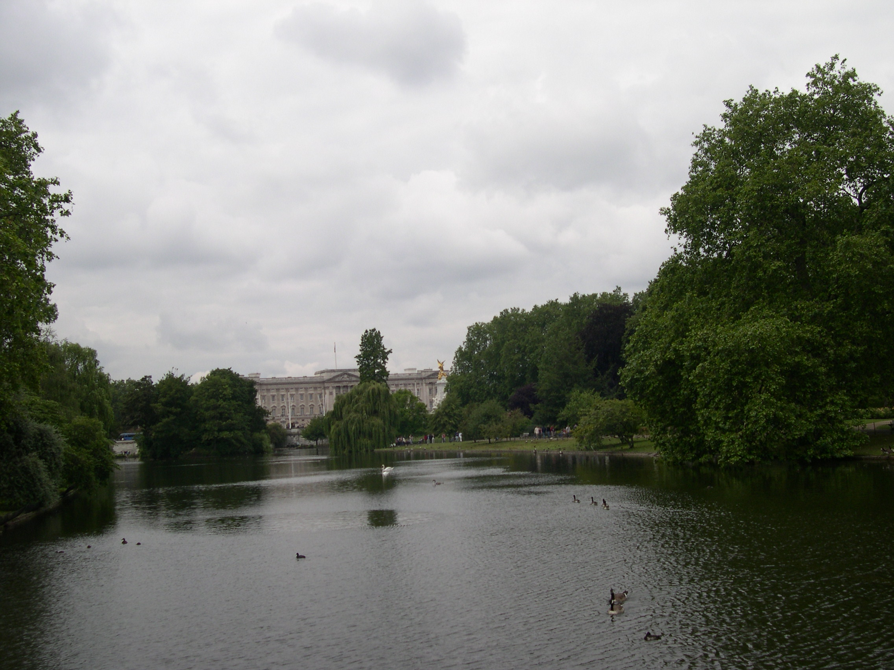
Notes:
St.James Park

Slide 28
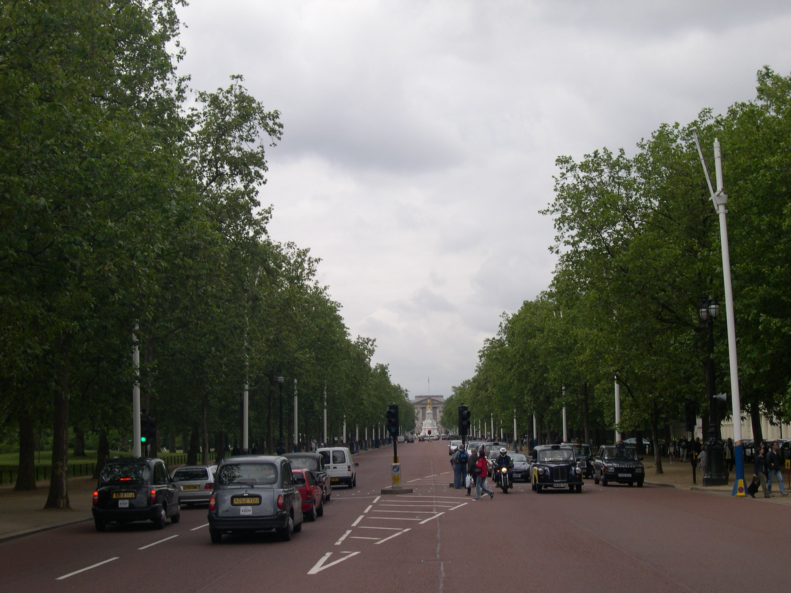
Notes:
St.James Park

Slide 29
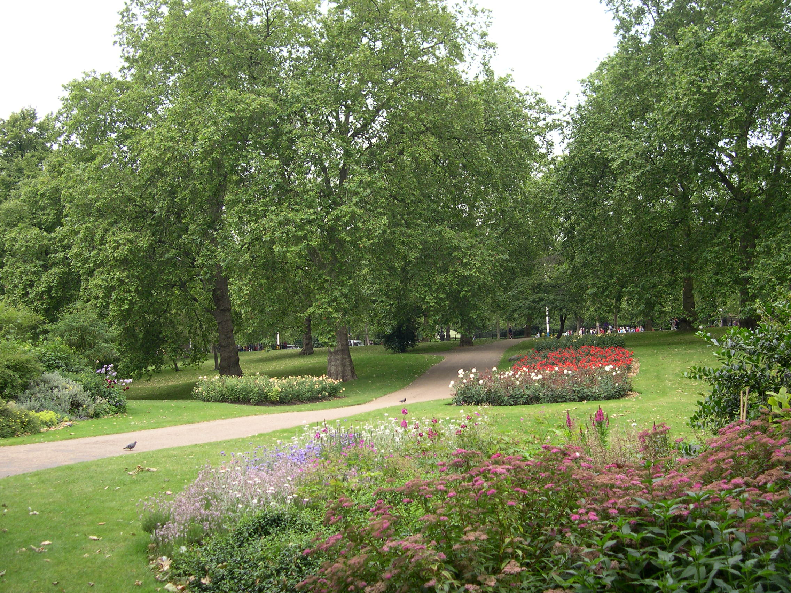
Notes:
St.James Park

Slide 30
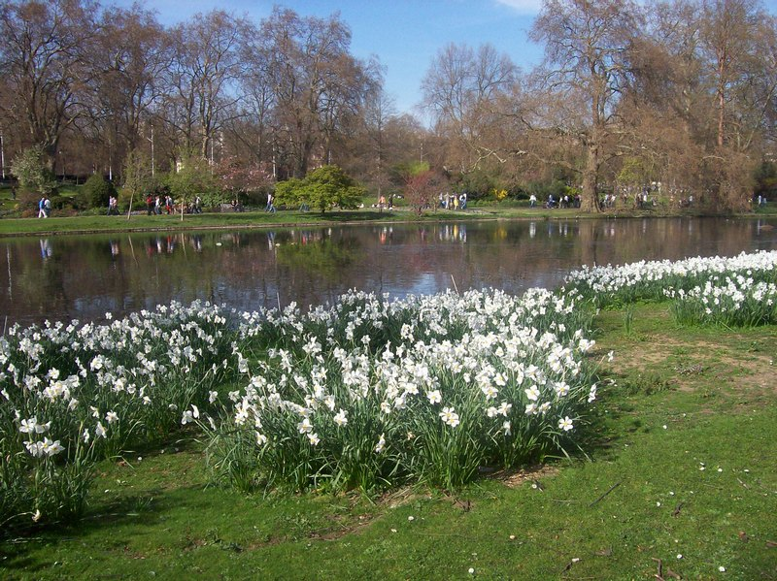
Notes:
St.James Park.-Narcisos

Slide 31
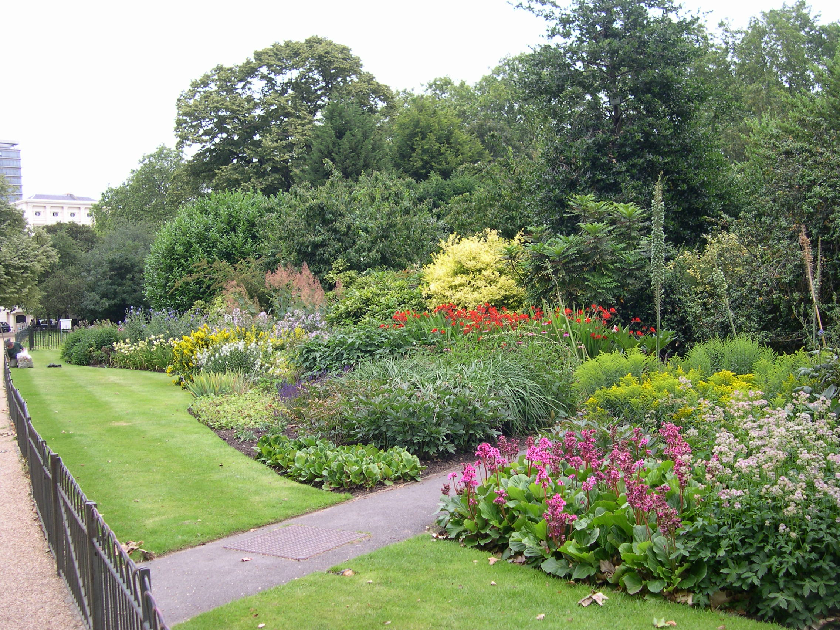
Notes:
St.James Park

Slide 32
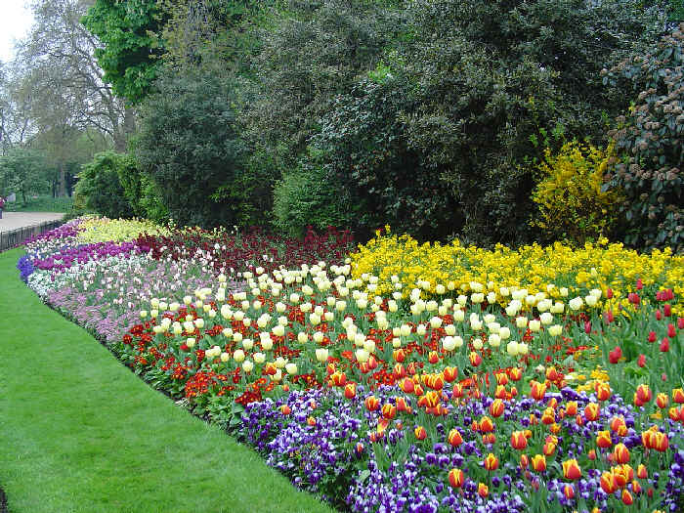
Notes:
St.James Park

Slide 33
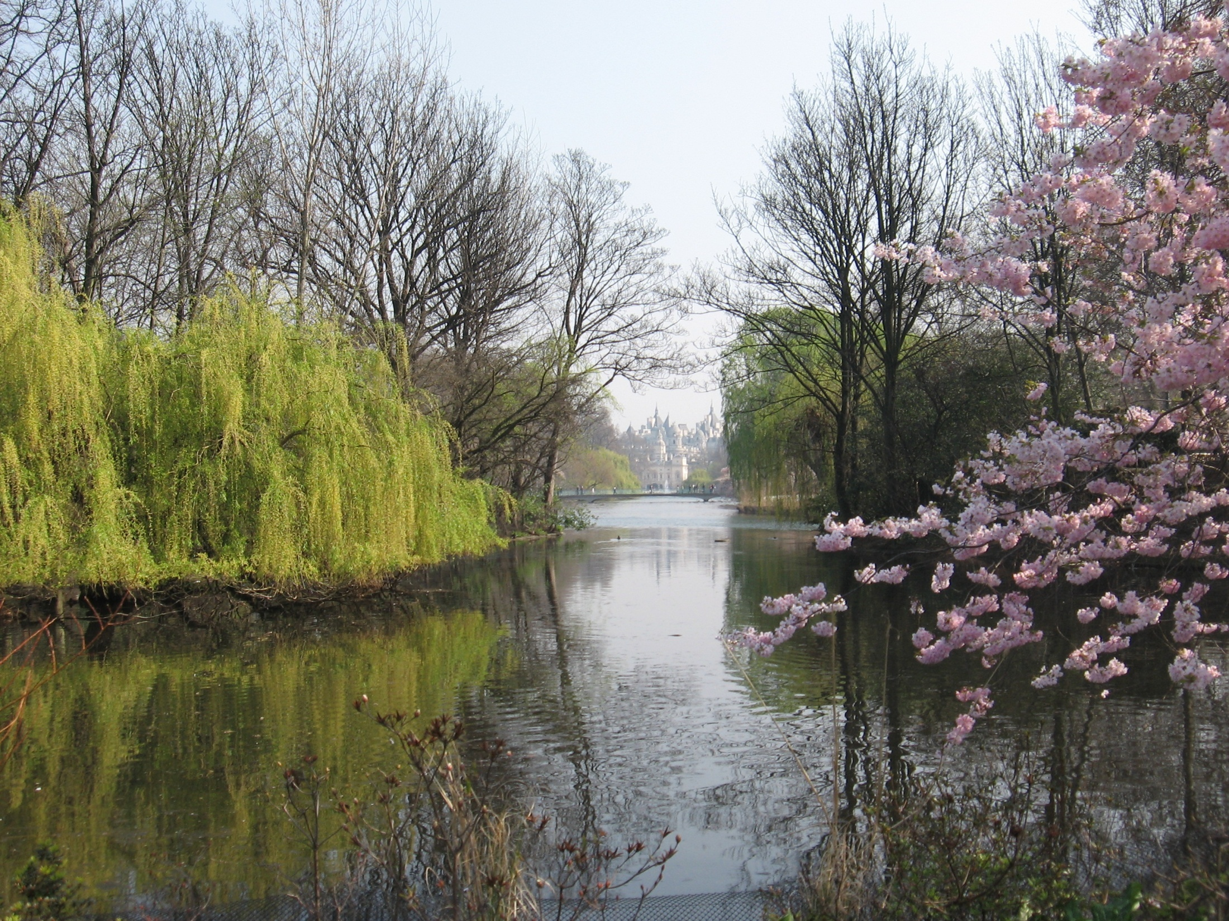
Notes:
St.James Park

Slide 34
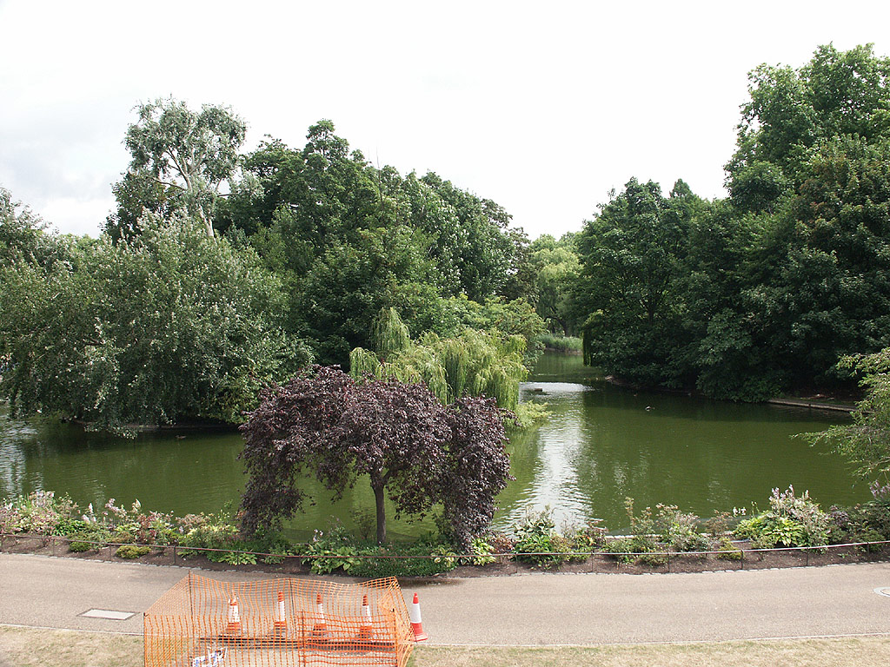
Notes:
St.James Park

Slide 35
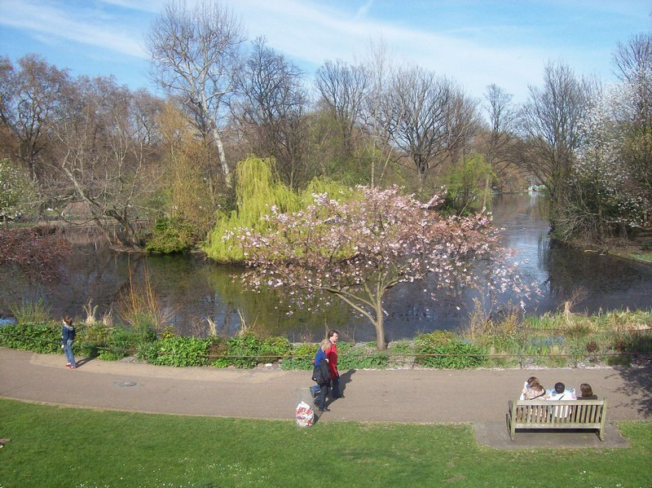
Notes:
St. James Park

Slide 36
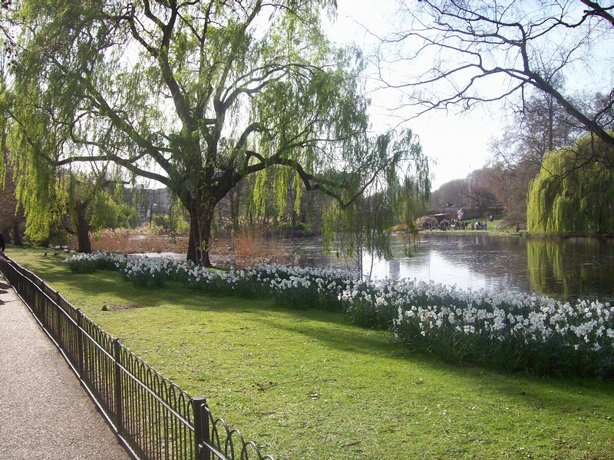
Notes:
St.James Park

Slide 37
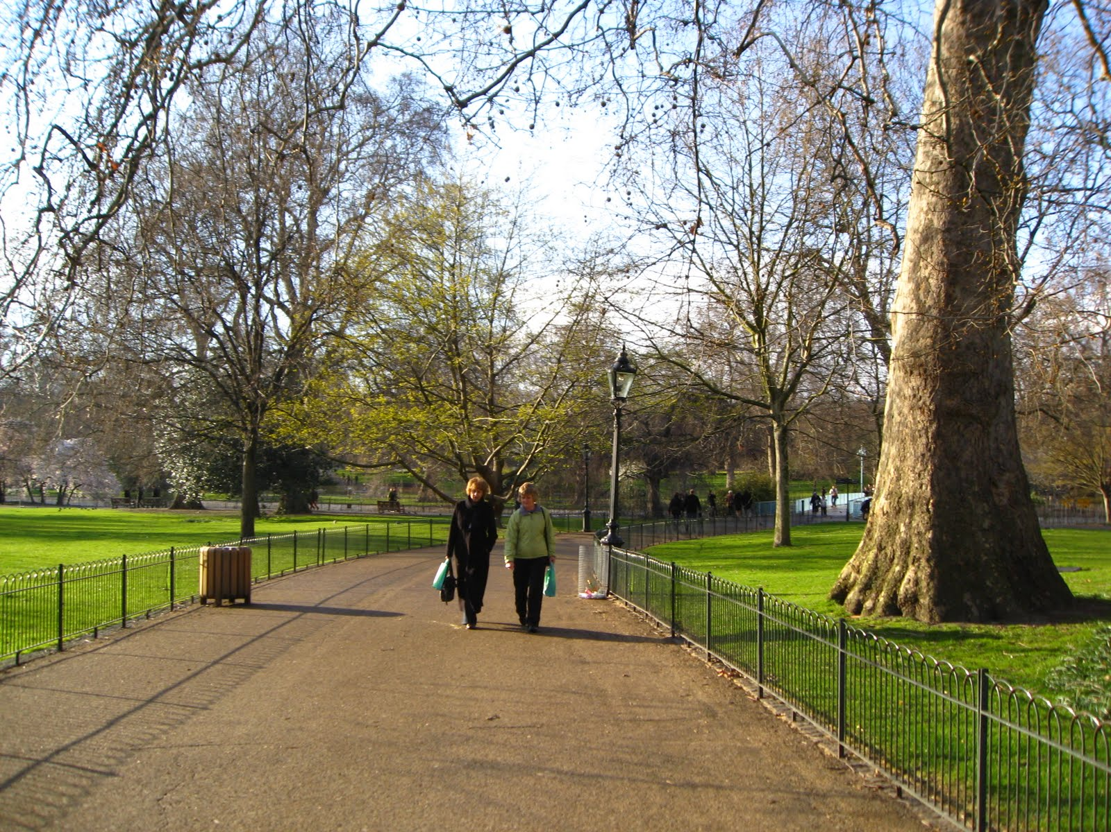
Notes:
St.James Park

Slide 38
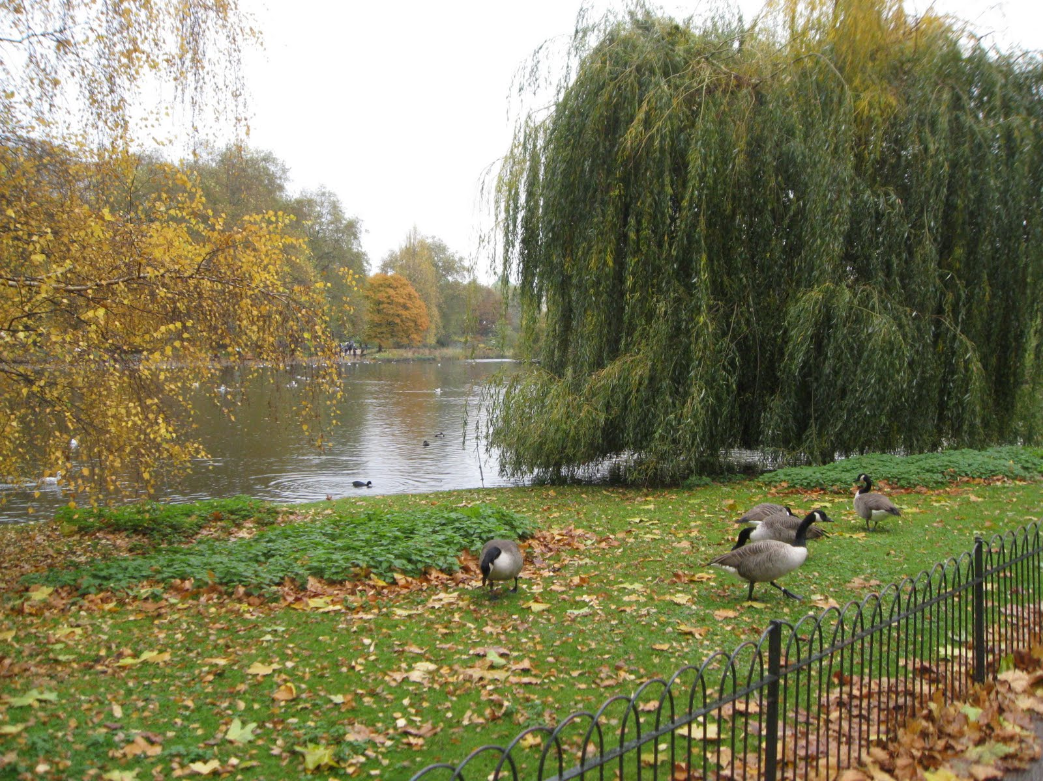
Notes:
Str.James Park

Slide 39
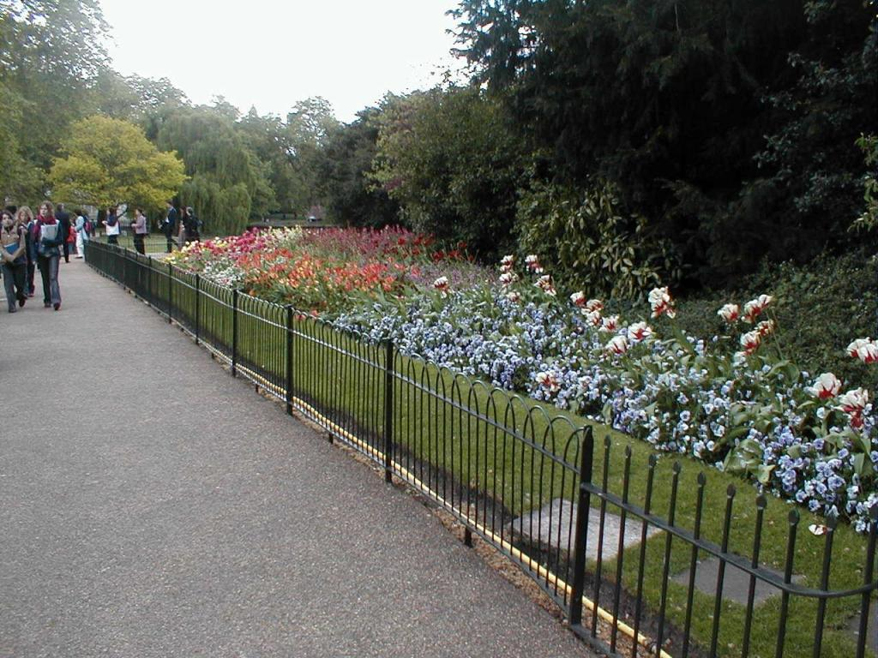
Notes:
St.James Park

Slide 40
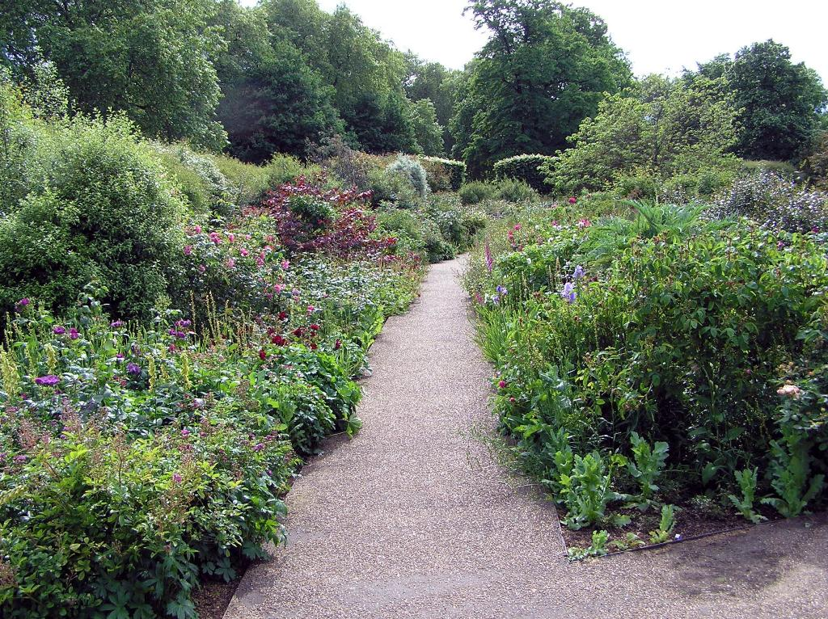
Notes:
St.James Park

Slide 41
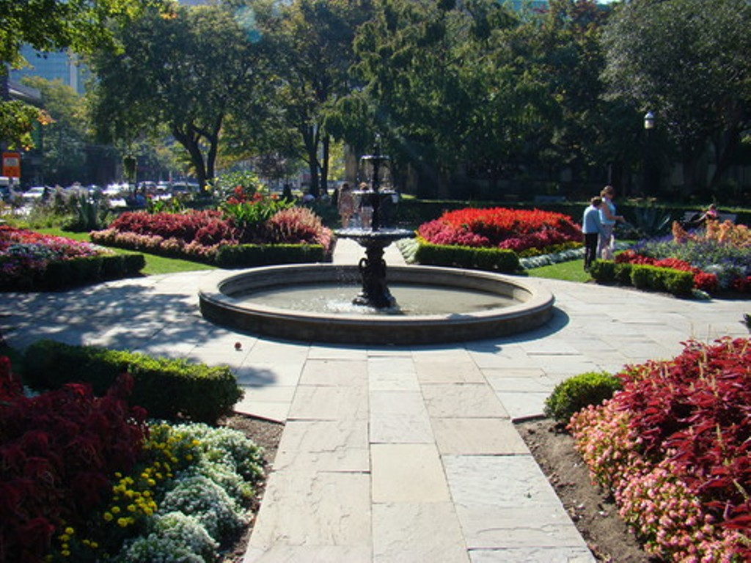
Notes:
St.James Park

Slide 42
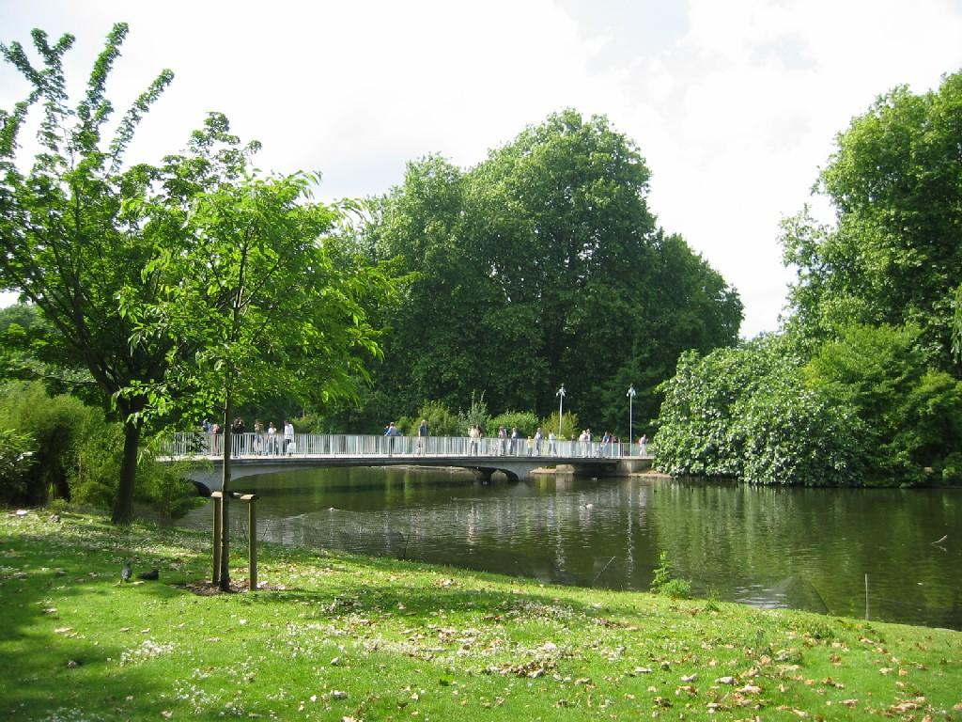
Notes:
St.James Park

Slide 43
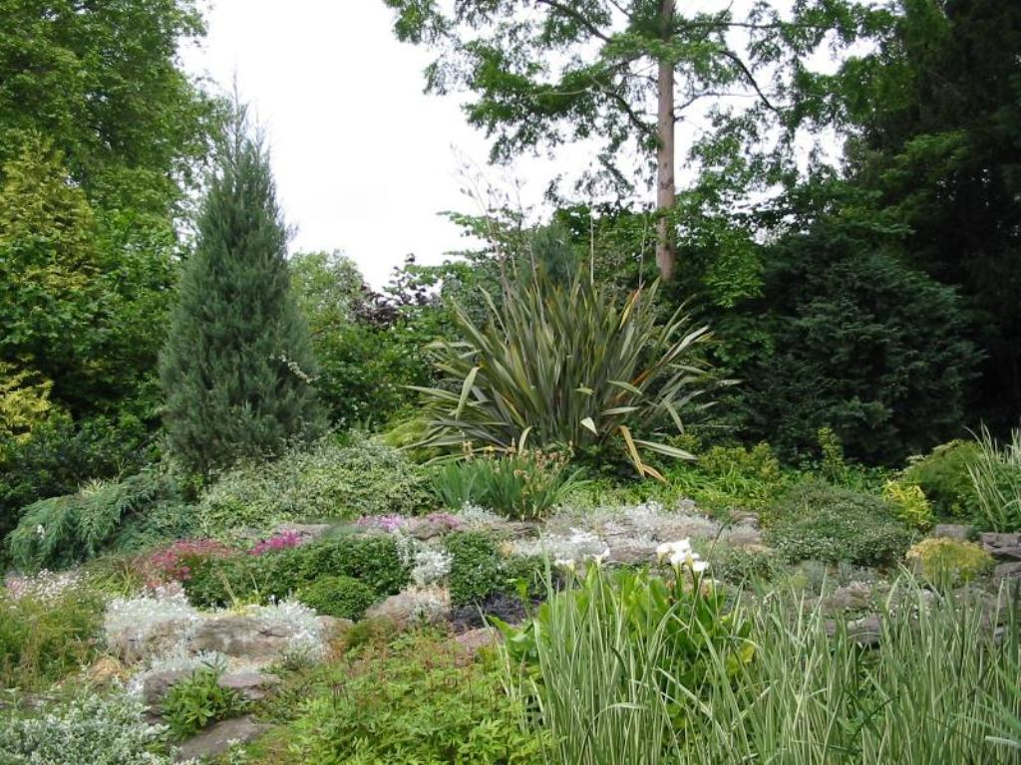
Notes:
St.James Park

Slide 44
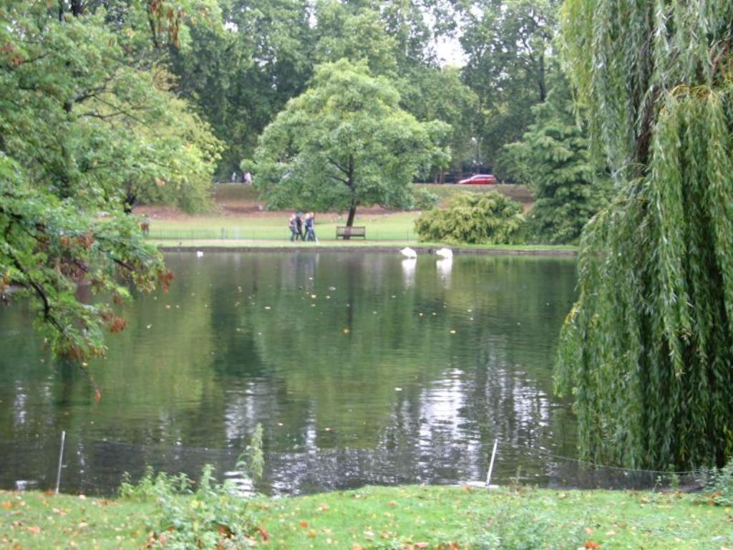
Notes:
St.James Park

Slide 45
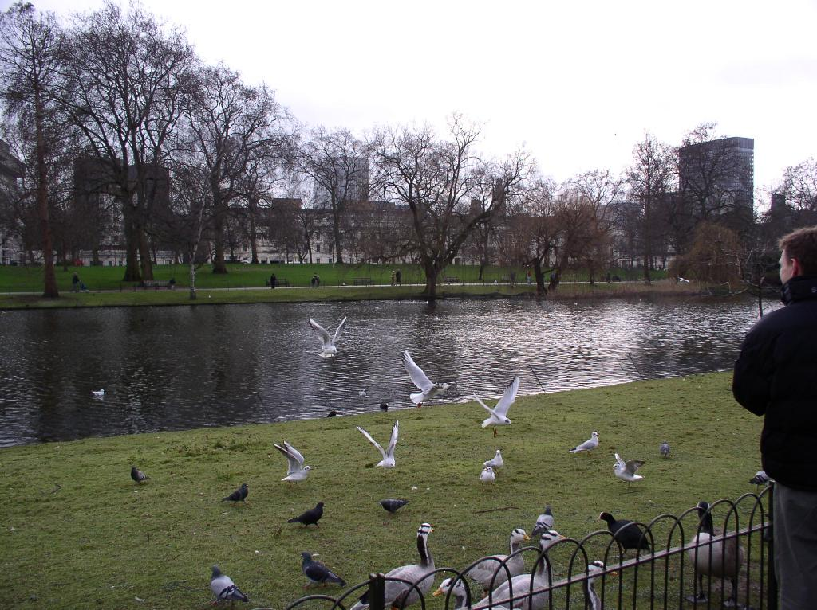
Notes:
St.James Park

Slide 46
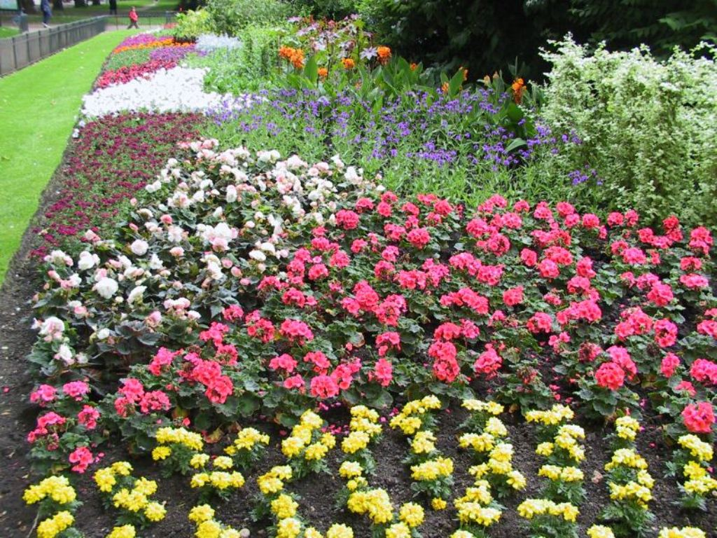
Notes:
St.James Park

Slide 47
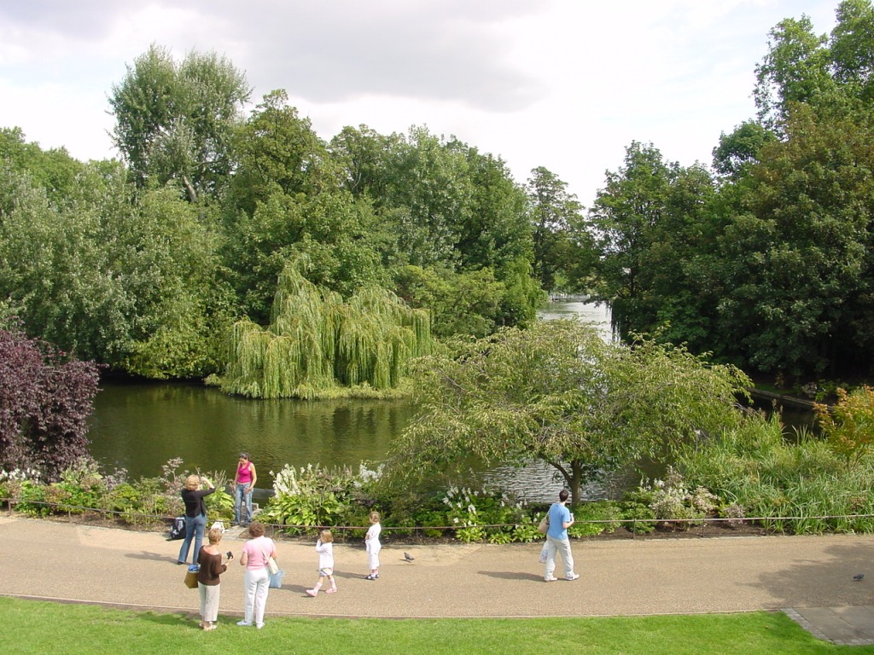
Notes:
St. James Park

Slide 48
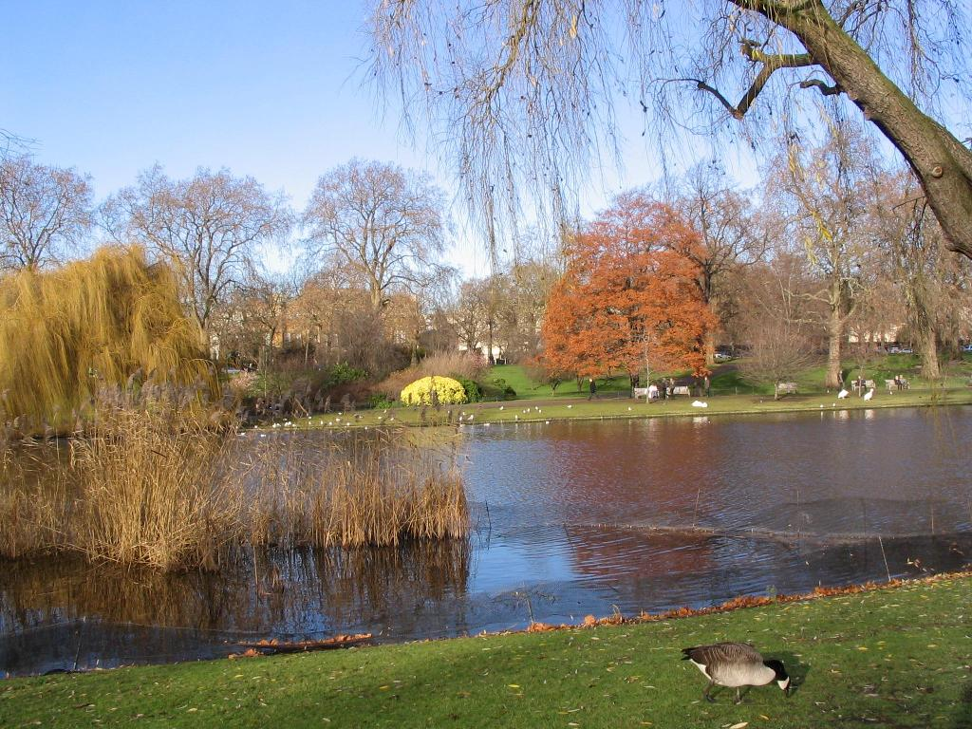
Notes:
St.James Park

Slide 49
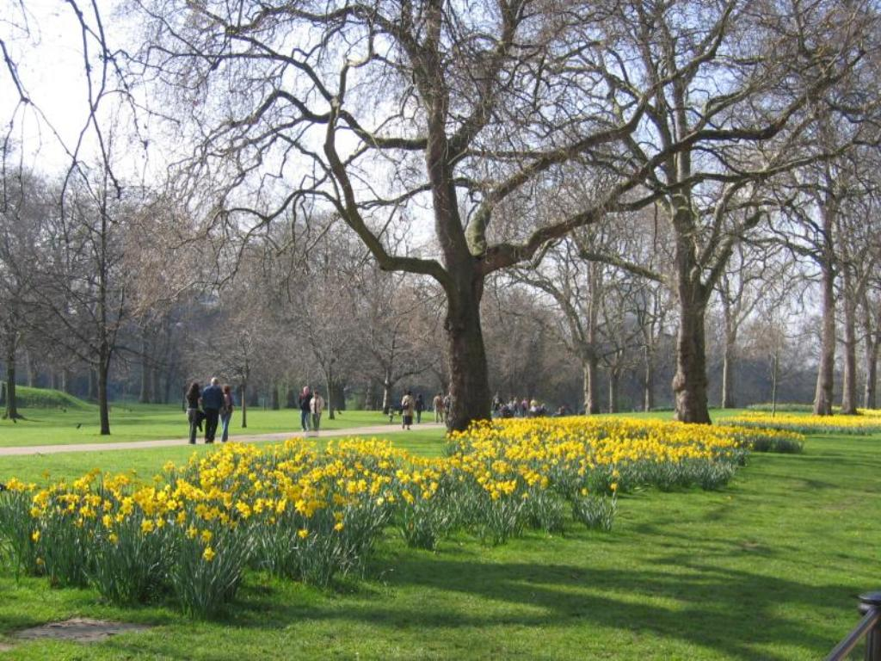
Notes:
St.James Park

Slide 50
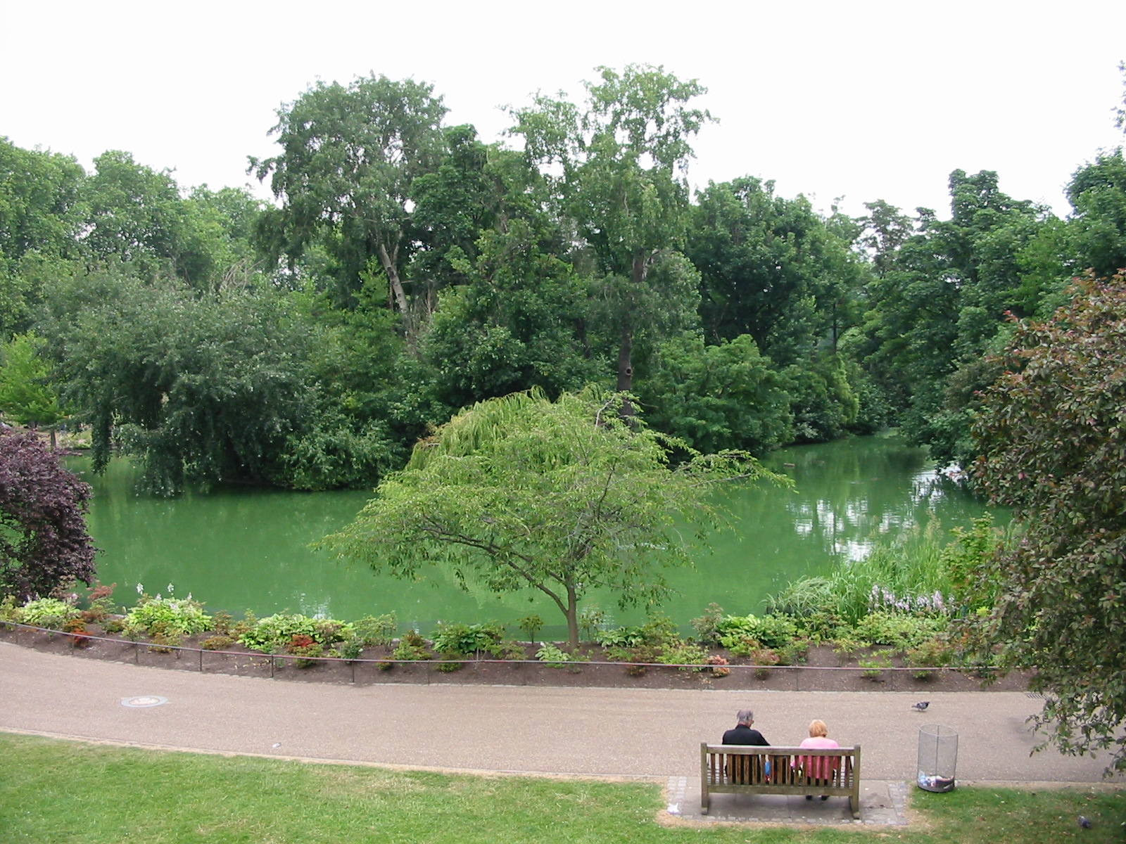
Notes:
St.James Park

Slide 51
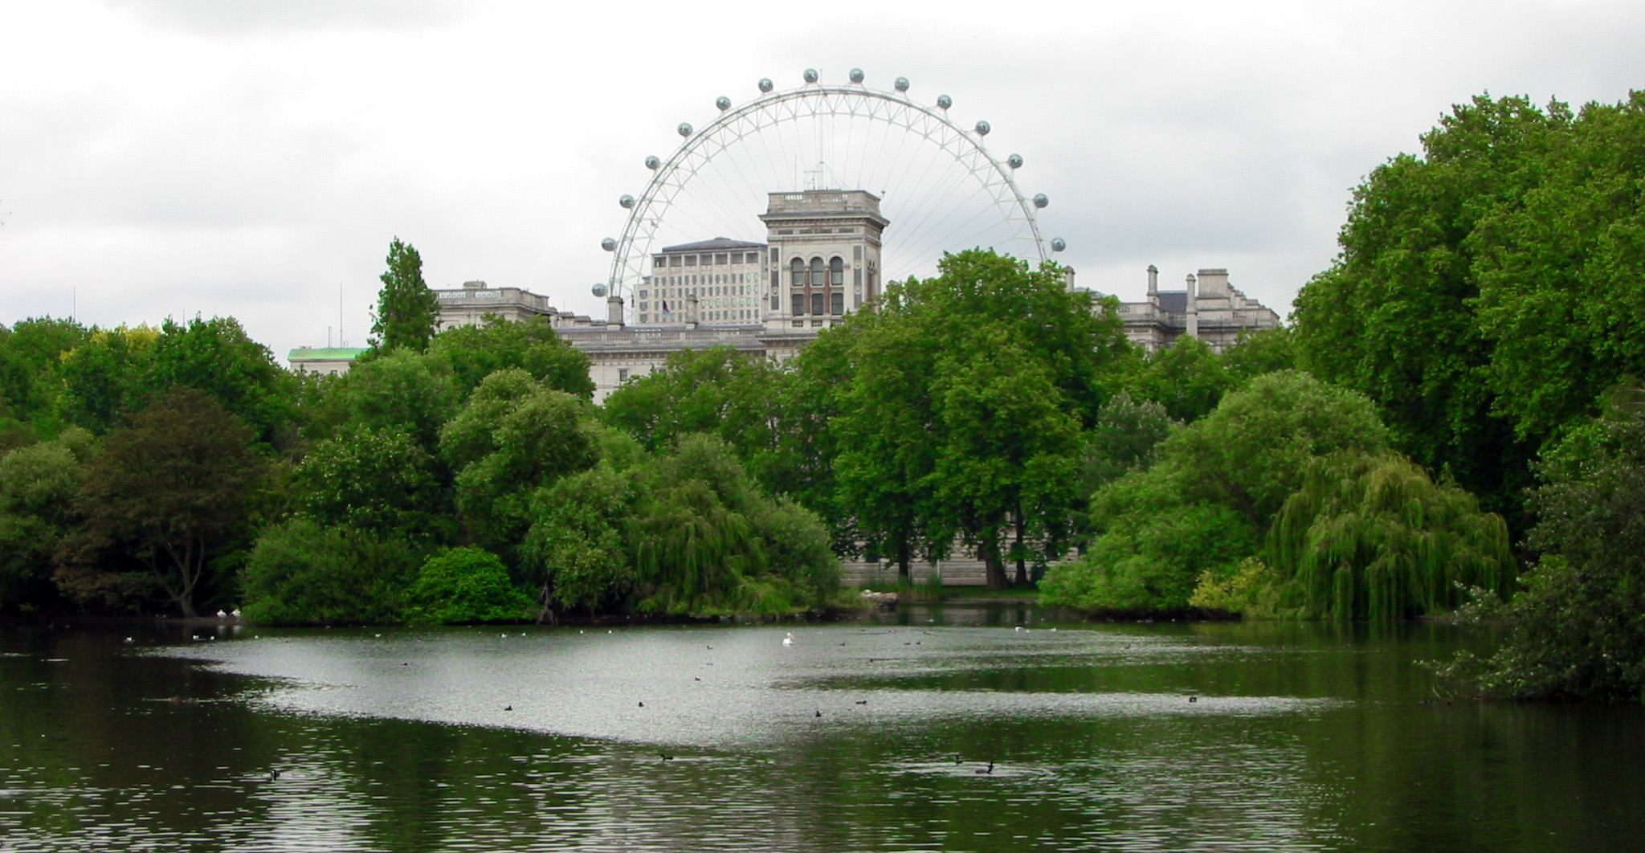
Notes:
St.James Park

Slide 52
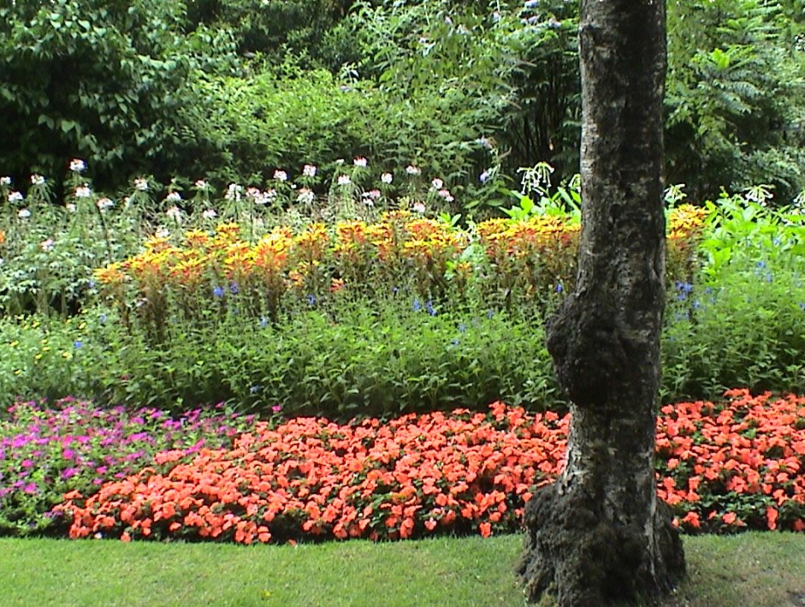
Notes:
St.James Park

Slide 53
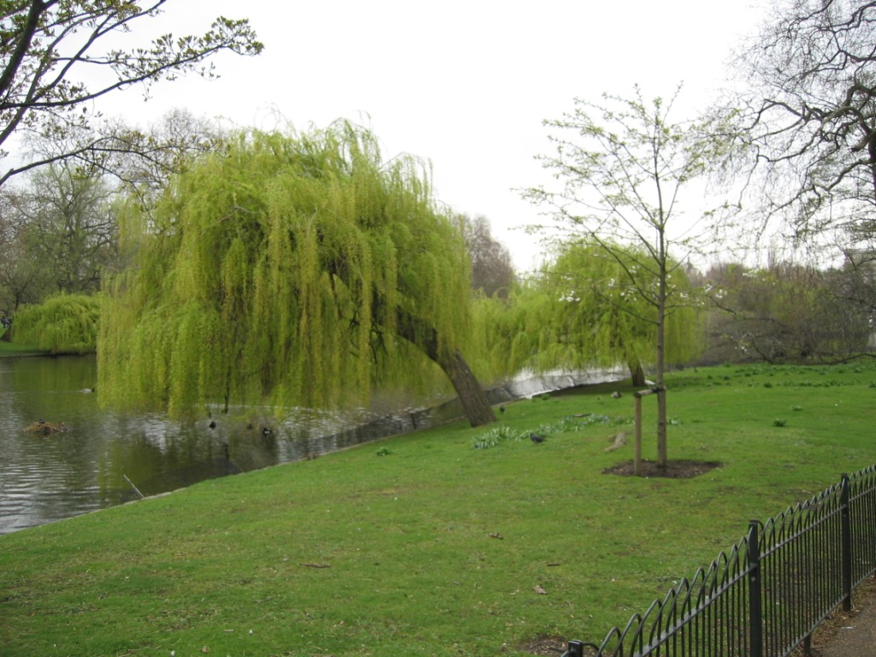
Notes:
St. James Park

Slide 54
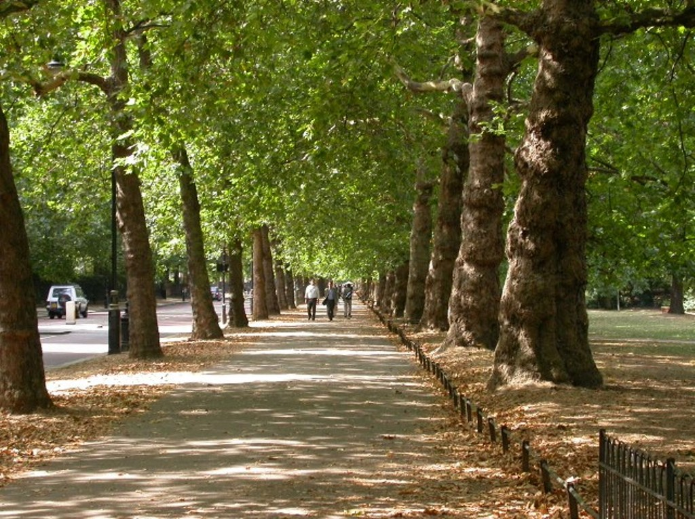
Notes:
St.James Park

Slide 55
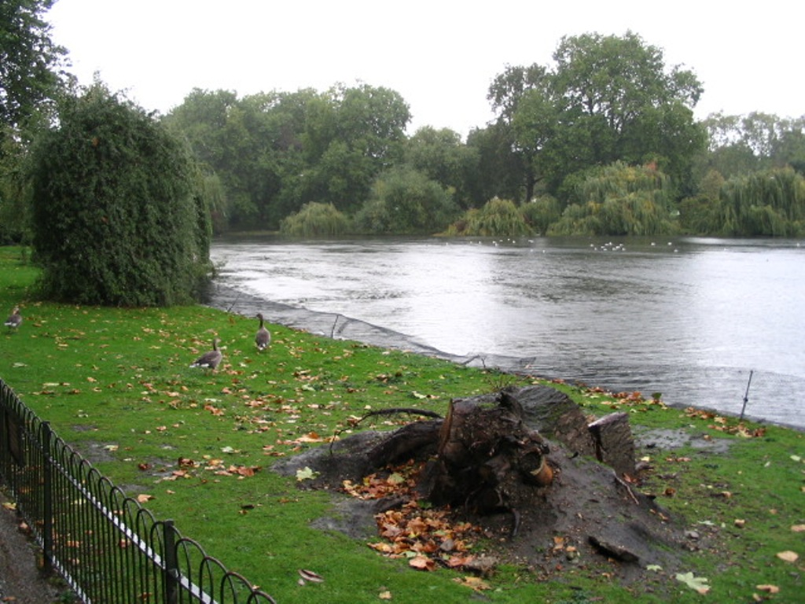
Notes:
St.James Park

Slide 56
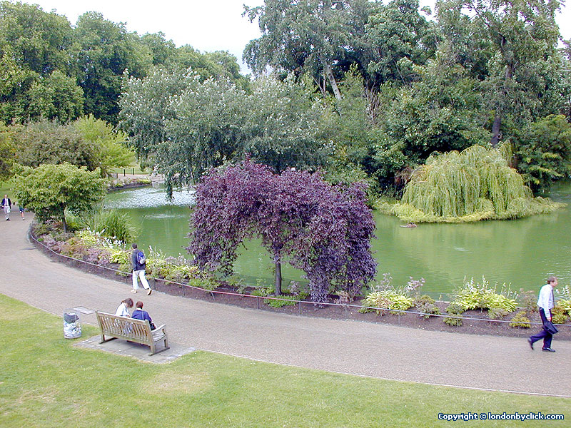
Notes:
St.James Park

Slide 57
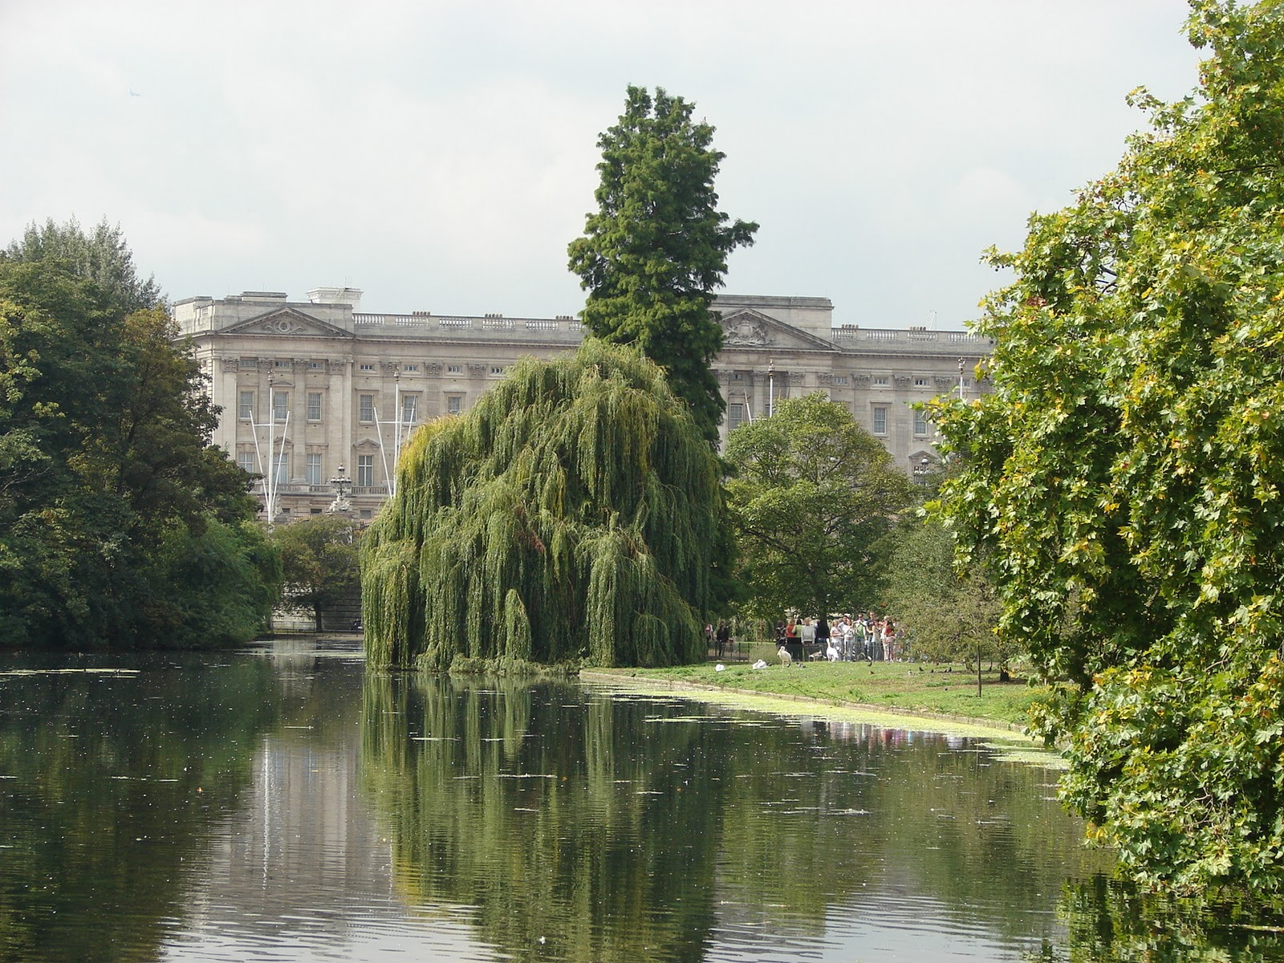
Notes:
St.James Park

Slide 58
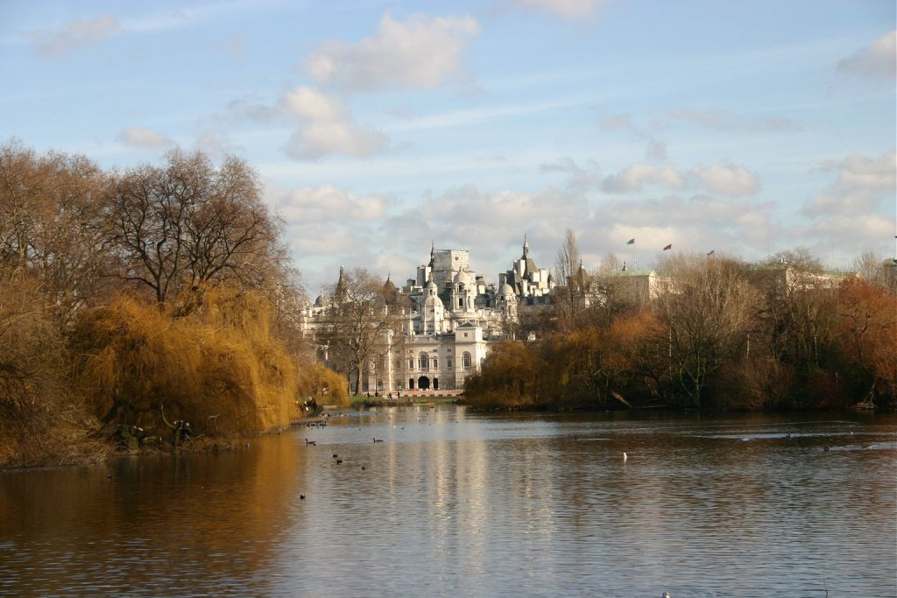
Notes:
St.James Park

Slide 59

Notes:
St.James Park

Slide 60

Notes:
St.James Park

Slide 61

Notes:
St.James Park

Slide 62

Notes:
St.James Park

Slide 63

Notes:
St.James Park

Slide 64

Notes:
St.James Park

Slide 65

Notes:
St.James Park

Slide 66

Notes:
St.James Park

Slide 67
THAMES BARRIER
El Thames Barrier Park es un parque joven de (8,9 ha.en la zona portuaria de Londres , llamada así por su ubicación en el lado norte del río Támesis, al lado de la esclusa del Támesis .
Su objetivo es ayudar a la regeneración de la zona mediante la creación de un espacio atractivo público junto con los desarrollos residenciales y comerciales.
Se encuentra junto al pontón de la estación de muelle de DLR en el Silvertown zona de la ciudad de Londres de Newham .

Slide 68
Alain Provost de Groupe Signes ganó el concurso internacional para diseñar el parque en 1995.
Como el primer diseño en gran medida post-moderno en Londres, el parque cuenta con una nueva mirada moderna con la plantación y con fuentes danzantes agua.

Slide 69

Notes:
Thames Barrier.-Información

Slide 70

Notes:
Thames Barrier

Slide 71

Notes:
Thames Barrier

Slide 72

Notes:
Thames Barrier

Slide 73

Notes:
Thames Barrier

Slide 74

Notes:
Thames Barrier

Slide 75

Notes:
Thames Barrier

Slide 76

Notes:
Thames Barrier

Slide 77

Notes:
Thames Barrier

Slide 78

Notes:
Thames Barrier

Slide 79

Notes:
Thames Barrier

Slide 80

Notes:
Thames Barrier

Slide 81

Notes:
Thames Barrier

Slide 82

Notes:
Thames Barrier

Slide 83

Notes:
Thames Barrier

Slide 84

Notes:
Thames Barrrier

Slide 85


Slide 86

Notes:
Thames Barrier

Slide 87

Notes:
Thames Barrier

Slide 88

Notes:
Thames Barrier

Slide 89

Notes:
Thames Barrier

Slide 90

Notes:
Thames Barrier

Slide 91

Notes:
Thames Barrier

Slide 92

Notes:
Thames Barrier

Slide 93

Notes:
Thames Barrier

Slide 94

Notes:
Thames Barrier

Slide 95

Notes:
Tthames Barrier

Slide 96

Notes:
Thames Barrier

Slide 97

Notes:
Thames Barrier

Slide 98

Notes:
Thames Barrier

Slide 99

Notes:
Thames Barrier.-Sylverstone

Slide 100

Notes:
Thames Barrier

Slide 101

Notes:
Thames Barrier

Slide 102

Notes:
Thames Barrier

Slide 103
Notes:
Thames Barrier

Slide 104

Notes:
Thames Barrier

Slide 105

Notes:
Thames Barrier

